Slide 1
Kolosser Teil 2

Slide 2
Kolosser
Kapitel: 4 | Verse: 95

Slide 3
Struktur / Gliederung

Slide 11
Vergleich Kolosser und Epheser
Es gibt eine Reihe von Parallelen zum Epheserbrief. In beiden
Briefen geht es um Segnungen und Vorrechte der Gläubigen.
Beide Briefe reden von der Gemeinde. Der Epheserbrief wird
darum auch der "Zwillingsbrief" des Kolosserbriefes genannt,
weil beide gewisse inhaltliche Ähnlichkeiten aufzeigen und auch
ungefähr zur selben Zeit verfasst worden sind. Auf der anderen
Seite sehen wir aber auch markante Unterschiede! Epheser und
Kolosser ergänzen einander. Wir brauchen beide!

Slide 18
Mahnende Botschaft / Festhalten am Haupt
"Lasst nicht zu, dass euch irgendjemand um den Kampfpreis
bringt, indem er sich in Demut und Verehrung von Engeln
gefällt und sich in Sachen einlässt, die er nicht gesehen hat,
wobei er ohne Grund aufgeblasen ist von seiner fleischlichen
Gesinnung, 19 und nicht festhält an dem Haupt, von dem aus
der ganze Leib, durch die Gelenke und Bänder unterstützt
und zusammengehalten, heranwächst in dem von Gott
gewirkten Wachstum." (Kol 2,18)

Slide 19
Demas und sein Abdriften in die "Welt"
Mitarbeiter in einem tollen Team
"Es grüßen dich Epaphras, mein Mitgefangener in Christus
Jesus, 24 Markus, Aristarchus, Demas, Lukas, meine Mitarbeiter.
25 Die Gnade unseres Herrn Jesus Christus sei mit eurem
Geist! Amen." (Phlm 24+25)

Slide 20
Demas und sein Abdriften in die "Welt"
Am Rand
"Es grüßt euch Lukas, der geliebte Arzt, und Demas." (Kol 4,14)

Slide 21
Demas und sein Abdriften in die "Welt"
In der Welt
"Denn Demas hat mich verlassen, weil er die jetzige Weltzeit
lieb gewonnen hat, und ist nach Thessalonich gezogen,
Crescens nach Galatien, Titus nach Dalmatien." (2Tim 4,10)

Slide 22
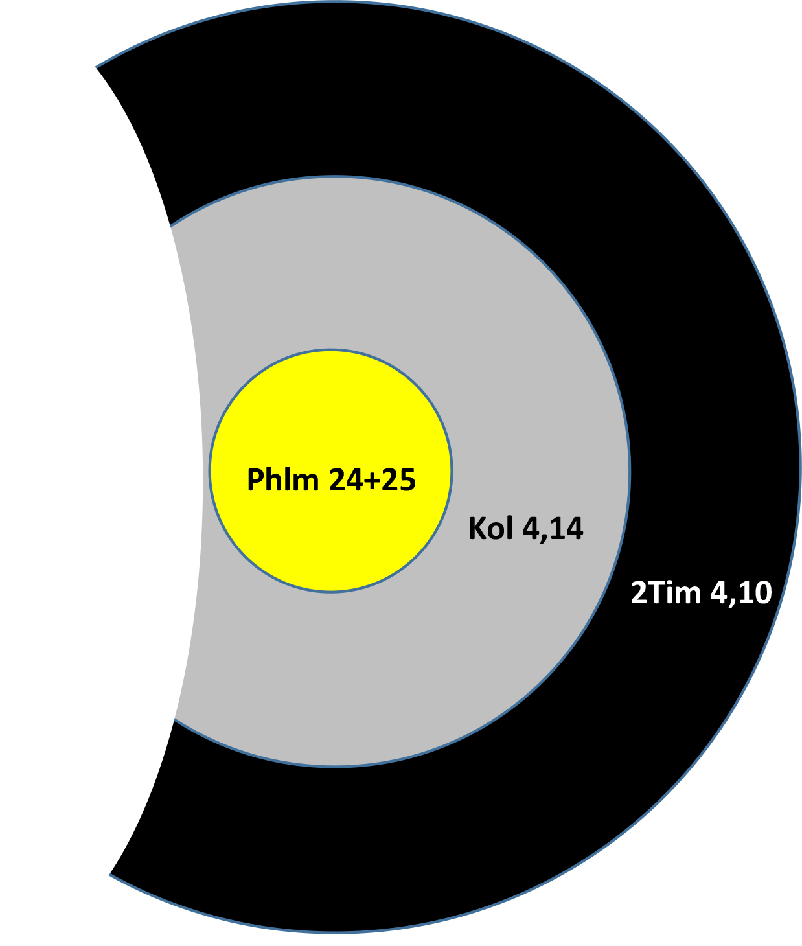
Wo stehst du?

Slide 23
Das göttliche Heilmittel
Das Erlösungswerk Jesu Christi, SEINE erhabene Stellung
und SEINE mit Worten nicht zu beschreibende Herrlichkeit
ist Gottes Weg zur Heilung und Korrektur unseres Lebens.
Der Herr Jesus Christus ist der Schlüssel zur Lösung aller Probleme!
Wenn Irrtum und Sünde sich in unserem Leben einnisten,
so können wir diese Dinge wegtun und den Herrn, bzw. seine
Wahrheit in uns aufnehmen und wirksam werden lassen.
Der HERR ist das wahre Heilmittel unseres Lebens!

Slide 24
Das göttliche Heilmittel
"Elisa aber kam wieder nach Gilgal. Und es war eine Hungersnot im Land.
Und die Prophetensöhne saßen vor ihm, und er sprach zu seinem Burschen:
Setze den großen Topf auf und koche ein Gericht für die Prophetensöhne! 3
9 Da ging einer aufs Feld hinaus, um Kräuter zu sammeln, und er fand ein
wildes Rankengewächs und sammelte davon sein Gewand voll wilde Gurken;
und als er heimkam, zerschnitt er sie in den Gemüsetopf; denn sie kannten
sie nicht. 40 Als man es aber den Männern zum Essen vorsetzte und sie von
dem Gemüse aßen, schrien sie und sprachen: Der Tod ist im Topf, Mann
Gottes! Und sie konnten es nicht essen. 41 Er aber sprach: So holt Mehl
herbei! Und er warf es in den Topf und sprach: Setze es den Leuten vor,
dass sie essen! Da war nichts Schlimmes [mehr] im Topf." (2Kö 4,39-41)

Slide 25
Jesu Christus ist unser Schutz,
aber ER ist auch unsere Heilung!
Jesus Christus genügt!

Slide 26
Kolosser Teil 2

